Slide 1
Mobile Programming
Pertemuan 5

Slide 2
Menu
Life Cycle Activity
Proses dan Siklus Hidup Aplikasi

Slide 3
Mengapa Ada Siklus Aktivitas?
Aplikasi Crash jika pengguna menerima panggilan telepon atau beralih ke aplikasi lain saat menggunakan aplikasi Anda.
Mengkonsumsi sumber daya sistem ketika pengguna tidak secara aktif menggunakannya.
Kehilangan progress pengguna jika mereka meninggalkan aplikasi Menghancurkan atau kehilangan progress pengguna ketika layar berganti orientasi

Slide 4
Konsep Siklus Aktivitas
Untuk menavigasi transisi antara tahap siklus hidup aktivitas, kelas Activity menyediakan enam set inti callbacks:
onCreate (),
onStart (),
onResume (),
onPause (),
onStop (), dan
onDestroy ()

Slide 5
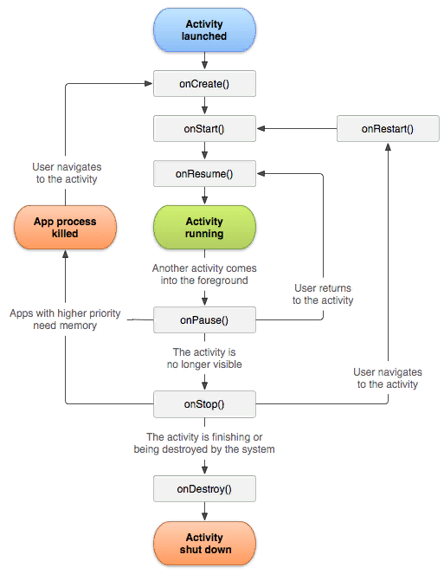
Ilustrasi

Slide 6
Penjelasan
Ketika pengguna mulai meninggalkan aktivitas, sistem memanggil metode untuk membongkar aktivitas.
Dalam beberapa kasus, pembongkaran ini hanya sebagian; aktivitas masih berada dalam memori, dan masih dapat kembali ke latar depan.
Jika pengguna kembali ke aktivitas itu, aktivitas dilanjutkan dari tempat pengguna tadi pergi. Dengan beberapa pengecualian, aplikasi dibatasi untuk memulai aktivitas saat berjalan di latar belakang.

Slide 7
Siklus Callbacks
onCreate (),
onStart (),
onResume (),
onPause (),
onStop (),
onDestroy ()

Slide 8
onCreate()
Panggilan balik ini, akan dieksekusi saat sistem pertama kali membuat aktivitas.
Pada pembuatan aktivitas, aktivitas memasuki kondisi Created.
Dalam metode onCreate (), Anda melakukan startup aplikasi dasar yang harus terjadi sekali selama seumur hidup aktivitas.

Slide 9
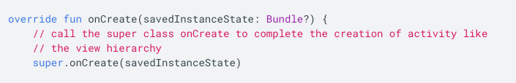
Contoh Kode

Slide 10
onStart()
Ketika aktivitas memasuki kondisi Started, sistem memanggil callbacks ini.
Panggilan onStart () membuat aktivitas terlihat oleh pengguna, saat aplikasi mempersiapkan aktivitas untuk memasuki latar depan dan menjadi interaktif.
Misalnya, metode ini adalah tempat aplikasi menginisialisasi kode yang mengelola UI.

Slide 11
onResume()
Ketika aktivitas memasuki keadaan Resumed, ia datang ke latar depan, dan kemudian sistem memanggil callbacks onResume ().
Aplikasi akan melakukan ini ketika pengguna kembali dari aktivitas lain, atau layar perangkat mati.

Slide 12
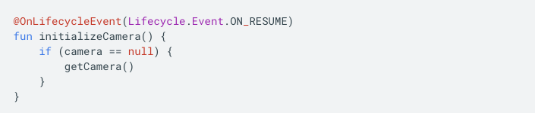
Contoh Kode

Slide 13
onPause()
Sistem memanggil metode ini sebagai indikasi pertama bahwa pengguna meninggalkan aktivitas (meskipun itu tidak selalu berarti aktivitas sedang dihancurkan);
Ini menunjukkan bahwa aktivitas tidak lagi di latar depan (meskipun mungkin masih terlihat jika pengguna berada dalam mode multi-jendela).

Slide 14
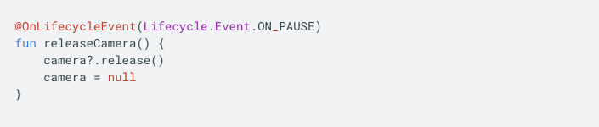
Contoh Kode

Slide 15
onStop()
Ketika aktivitas Anda tidak lagi terlihat oleh pengguna, aplikasi telah memasuki status Stopped, dan sistem memanggil callback onStop().
Sistem juga dapat memanggil onStop () ketika aktivitas telah selesai berjalan, dan akan dihentikan.

Slide 16
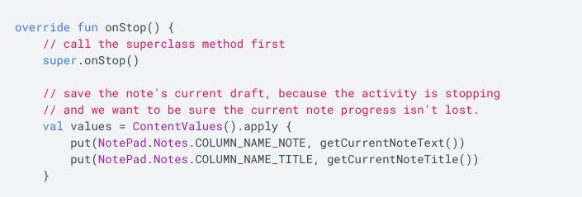
Contoh Kode

Slide 17
onDestroy()
onDestroy() dipanggil sebelum aktivitas dihancurkan. Sistem memanggil callbacks ini karena:
aktivitas sedang selesai, atau
sistem sementara menghancurkan aktivitas karena perubahan konfigurasi

Slide 18
Status Aktivitas dan Pembersihan Memori
Sistem membunuh proses ketika perlu membebaskan RAM;
Kemungkinan sistem membunuh proses tertentu tergantung pada kondisi proses pada saat itu.

Slide 19
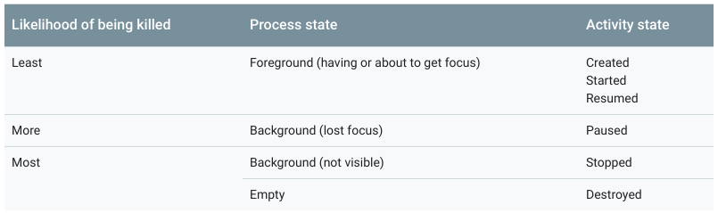
Cont’d

Slide 20
Proses dan Siklus Hidup Aplikasi
Dalam kebanyakan kasus, setiap aplikasi Android berjalan dalam proses Linux.
Proses ini dibuat ketika aplikasi dijalankan, dan akan tetap berjalan sampai tidak diperlukan lagi

Slide 21
Cont'd
Penting bahwa pengembang aplikasi memahami bagaimana komponen aplikasi yang berbeda (khususnya Kegiatan, Layanan, dan BroadcastReceiver) memengaruhi umur proses aplikasi.
Tidak menggunakan komponen-komponen ini dengan benar dapat mengakibatkan sistem membunuh proses aplikasi

Slide 22
Cont'd
Untuk menentukan proses mana yang harus dimatikan ketika kehabisan memori, Android menempatkan setiap proses ke dalam "hierarki kepentingan"

Slide 23
Jenis Proses - Foreground
Proses foreground adalah proses yang sedang dilakukan pengguna, di dalamnya terdapat komponen:
Activity yang sedang digunakan oleh pengguna
BroadcastReceiver yang sedang berjalan
Dan Service yang sedang mengeksekusi kode di salah satu callbacks

Slide 24
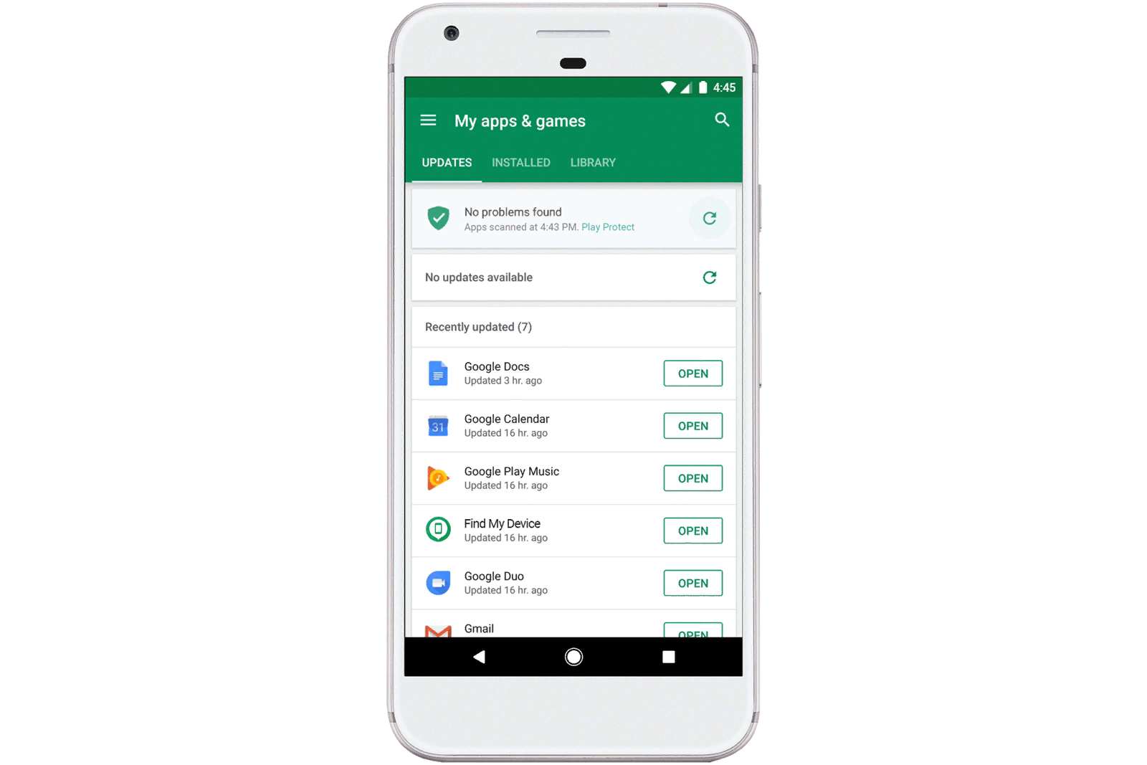

Slide 25
Jenis Proses – Visible Process
Visible Process adalah proses yang apabila dimatikan paksa dapat menyebabkan dampak negatif yang nyata pada pengalaman pengguna. Contohnya:
Activity yang berjalan yang terlihat di layar pengguna, namun dalam keadaan ter-Pause
Service yang berjalan sebagai service foreground

Slide 26
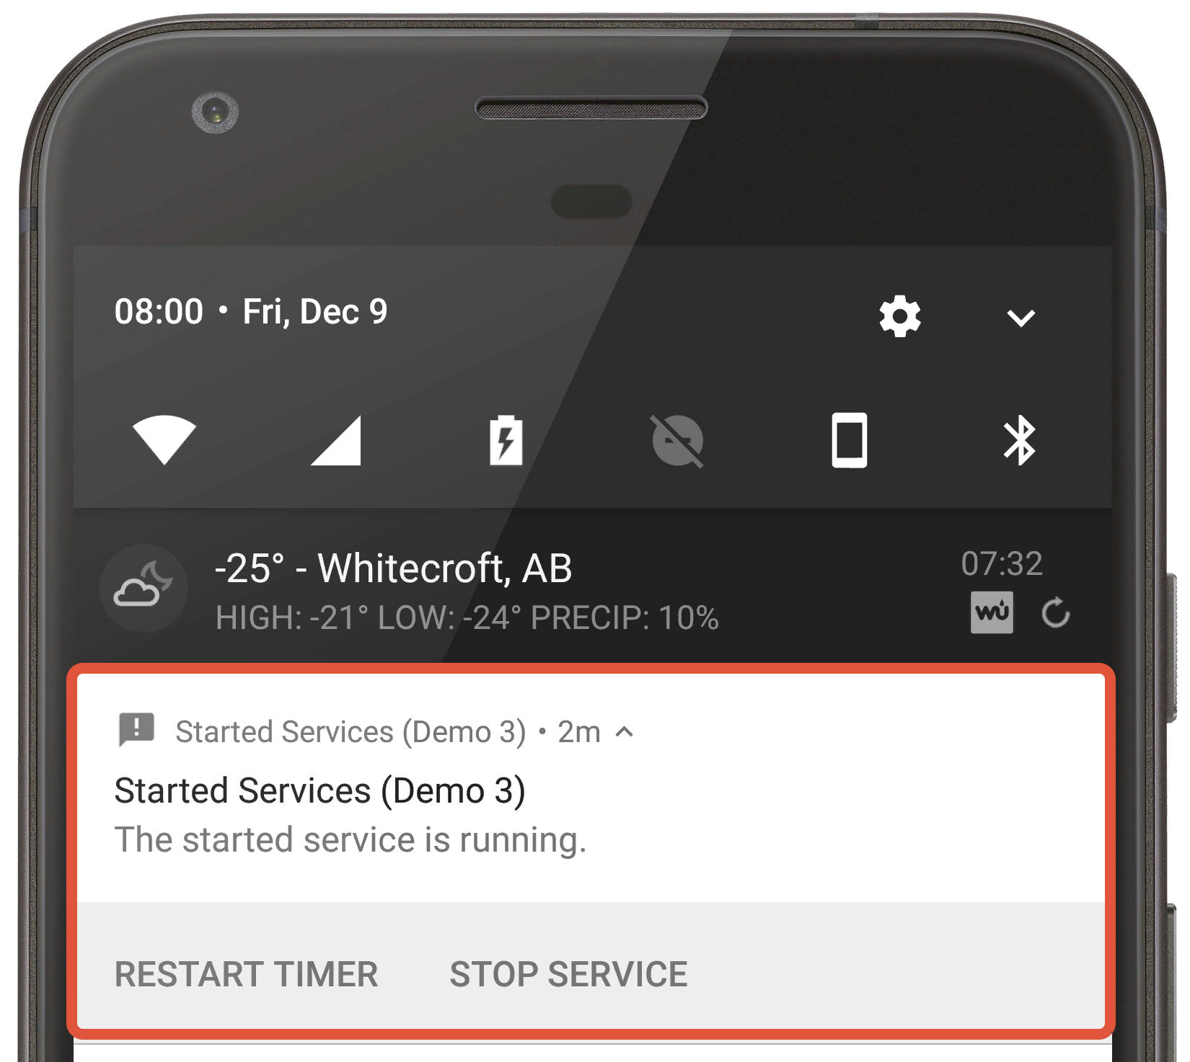

Slide 27
Jenis Proses
Proses layanan adalah proses memegang Layanan yang telah dimulai dengan metode startService().
Proses cache adalah proses yang saat ini tidak diperlukan, sehingga sistem bebas untuk membunuhnya ketika memori dibutuhkan di tempat lain.

